Slide 1

Curso Superior de Tecnologia em Análise e Desenvolvimento de Sistemas
Exercícios Stored Procedure
Professor: André Ulisses da Silva
E-mail: contato@professorulisses.com

Slide 2
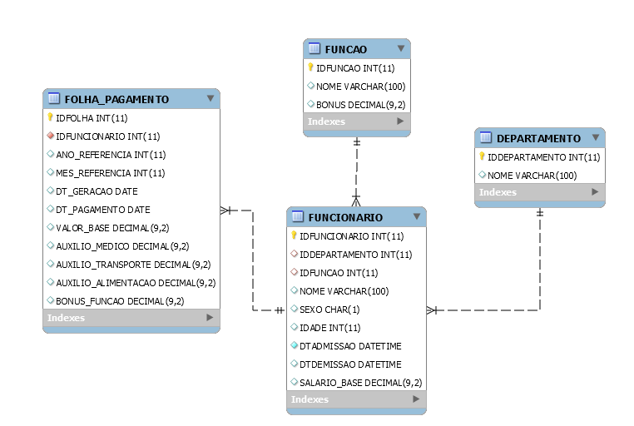
DER

Slide 3
Informações importantes
Cálculos
VALOR_BASE = Valor do salário base que está na tabela de funcionário
AUXILIO_MEDICO = R$ 250,00
AUXILIO_TRANSPORTE = R$ 150,00
AUXILIO_ALIMENTACAO = R$ 650,00
BONUS_FUNCAO = percentual que está na tabela função sobre o salario base

Slide 4
Questão 01
Crie uma função para calcular o quinto dia útil do próximo mês a partir de um ano e mês informados como parâmetros (sábados e domingos não devem ser considerados como dia útil).

Slide 5
Questão 02
Crie uma procedure para gerar o registro de pagamentos para todos os funcionários. A procedure deve receber dois parâmetros (Ano e Mês de referência) e gerar os registros. Caso já tenha algum registro para esse ano e mês na tabela de folha de pagamento, esses registro devem ser excluídos.
A data de pagamento deve ser o quinto dia útil do mês subsequente ao mês de referência (utilizar a função da questão 1)

Slide 6
Questão 03
Crie uma consulta SQL para listar: Nome do funcionário, função do funcionário, e todos os dados da folha de pagamento, ordenado por ano de referência, mês de referência, departamento e função;

